Slide 1
Proiect FIZICA
PLASMA
Elevi: Ceban Dumitru
Niculescu Costin

Slide 2
Cuprins
Definitie si caracterizare
Plasma pe Pamant
Utilizari
Cercetari
Biografie

Slide 3
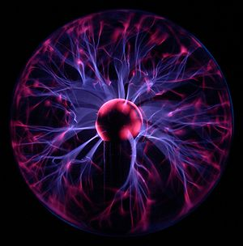
PLASMA
Plasmele sunt conducatoare de electricitate
un mediu neutru format din particule pozitive și negative
un mediu neutru format din particule pozitive și negative
Depinde lungimea de ecranare Debye ce reprezintă distanța pe care sunt ecranate câmpurile electrice externe.
Plasma este considerata a patra stare de agregare a materiei
Plasmele sunt alcatuite dintr-un amestec de particule neutre,ioni pozitivi si electroni

Slide 4
Plasma pe Pamant
De obicei feomenele plasmatice nu se petrec pe Pamant in mod natural, cu exceptia fulgerelor

Slide 5
Fulgere globulare
Un alt fenomen plasmatic este fulgerul globular,dar despre el se stiu foarte putine lucruri

Slide 6
Aurora boreala
Aurora boreala este cauzata de ionizarea gazelor interstelare in contact cu paturile superioare ale atmosferei terestre,ducand la spectaculoase efecte optice dar si la interferente electromagnetice puternice

Slide 7
Aurora polara
Culoarea verde se datorează tranzițiilor pe nivele atomice ale atomilor de oxigen

Slide 8
Pete solare fotografiate în UV. Particulele din plasmă se orientează după direcția liniilor de câmp magnetic

Slide 9
PLASMA IN LABORATOR
Culorile se datorează relaxării electronilor din stări excitate în stări cu energie mai mică. Spectrul emis este caracteristic gazului ionizat.

Slide 10
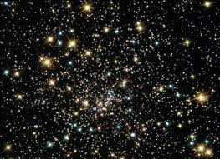
Plasma in Univers
Desi pe Pamant plasma se gaseste in cantitati neglijabile ,ea constituie 95% din materia Universului.Este constituentul stelelor si a norilor interstelari ionizati.
Clasificarea stelelor se face in functie de spectrul lor.Astfel,exista urmatoarele clase:O-B-A-F-G-K-M.Fiecare clasa are 10 subclase desemnate prin cifre 1-10
tipul O-au o temperatura de 25.000 K
tipul M-temperatura de 3.500 K

Slide 11
Cele mai comune tuburi conțin un gaz nobil inert, argon sau neon, și vapori de mercur. Plasma astfel obținută emite în UV. Suprafața tubului este acoperită cu o substanță fluorescentă care emite un spectru continuu, în domeniu vizibil. În funcție de gazul de lucru utilizat se pot obține diferite culori ale radiației emise, (roșu pentru neon, albastru pentru argon, galben pentru vaporii de sodiu).

Slide 12
Aplicatii Ecranul cu plasma Este utilizat în construcția televizoarelor, a monitoarelor și a tabelelor de afișaj

Slide 13
CERCETARI
Sonda DEEP SPACE 1,lansata de SUA in 1998 a fost prima(si deocamdata singura) nava echipata cu un reactor plasmatic.Dezvoltarea acestor tehnologii va impulsiona cercetarea spatiala.

Slide 14
Bibliografie
http://ro.wikipedia.org/wiki/Plasm%C4%83#Plasma_.C3.AEn_natur.C4.83\
enciclopedia Encarta 2000
-Daniel Cocoru-20 de stiinte ale secolului XX-Editura Albatros,Bucuresti,1980
-Helmut Hofling-Cosmosul dintr-o privire-Editura Politica,Bucuresti,1985

